Slide 1

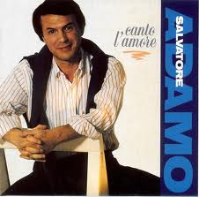
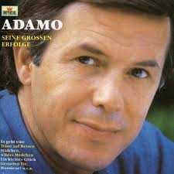
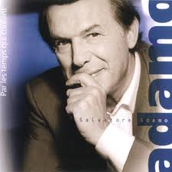
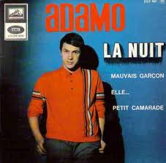

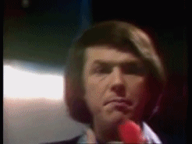
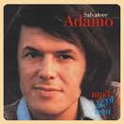
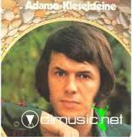
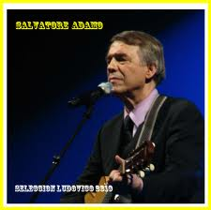


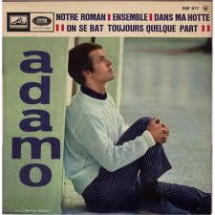


AFFIDA UNA
LACRIMA AL
VENTO
L'AMOUR TE
RESSEMBLE
SALVATORE ADAMO
C'EST
MA VIE
LA
NUIT
CRIER
TON NOM
MA
TETE
NOTRE
ROMAN
SI
JAMAIS
LARME AUX
NUAGES
SANS TOI
MA MIE

